Slide 1
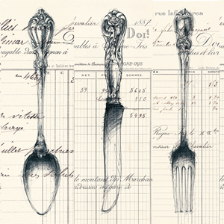
Правила поведения в столовой
Выполнила воспитатель: Бабасинова Э.Г.

Slide 2
Цели:
1.Обучать детей правильно вести себя за столом;
2.Словарная работа(проговаривание столовых приборов);
3.Воспитывать уважительное отношение к дежурным и поварам.

Slide 3
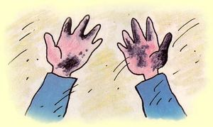
Зачем мыть руки перед едой?
На немытых руках, фруктах, овощах есть микробы.
Немытые руки могут содержать яйца паразитов.

Slide 4
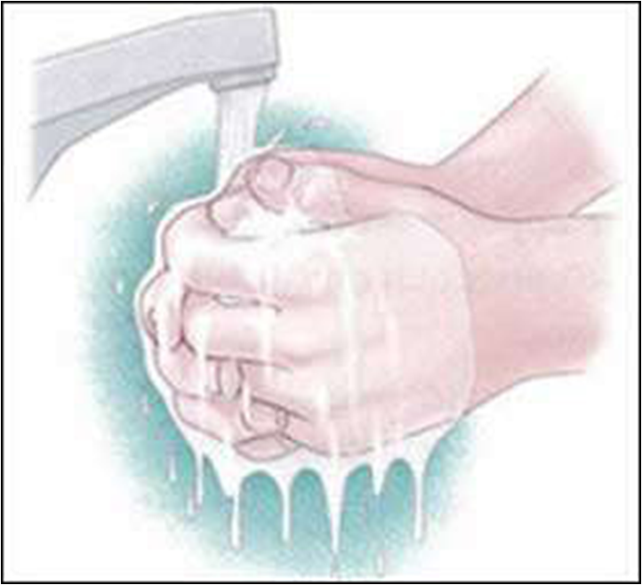
Мой руки перед едой!!!

Slide 5
Почему нельзя разговаривать во время еды?
Когда человек говорит, надгортанник (перегородка) закрывает пищевод, по которому пища попадает в желудок.
Когда человек ест, надгортанник закрывает дыхательное горло, пища поступает в пищевод.

Slide 6
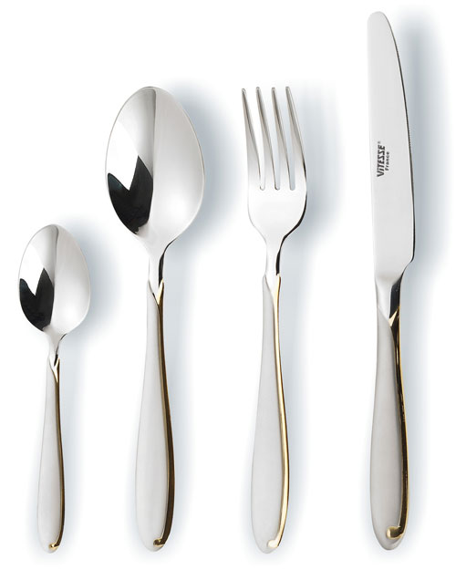
Как правильно накрыть стол?
1.Расставить тарелки.
2.Вилка должна лежать слева, углублением вверх ,ложка и нож справа.

Slide 7
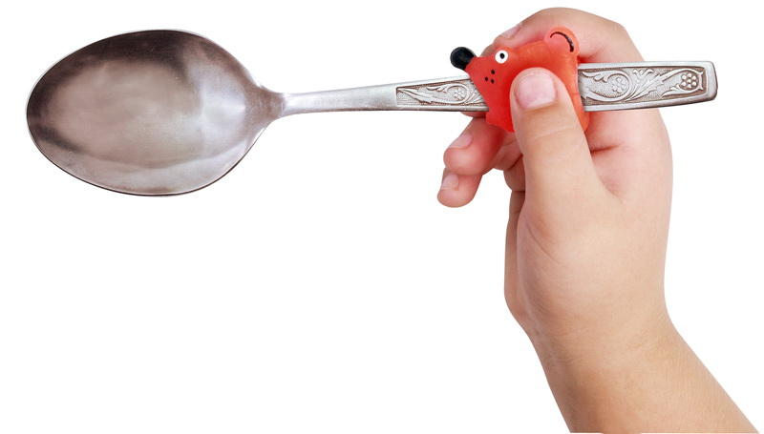
Как правильно пользоваться приборами?
Два-три подготовленных ученика садятся за стол и показывают, как правильно держать вилку и ложку(держать пальцами ,а не зажимать в кулаке)

Slide 8
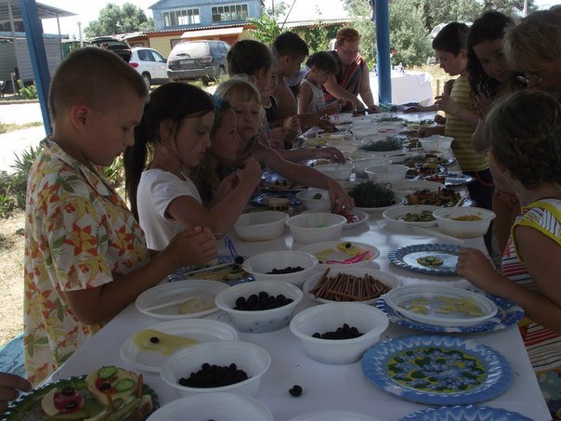
Как правильно сидеть за столом?
Не разваливаться ,не болтать ногами ,не жестикулировать , не огладываться по сторонам во время еды.
Если локти лежат на столе ,то они занимают место предназначенное для тарелок.

Slide 9
Как красиво есть?
Почему нельзя разговаривать с полным едой ртом?
Потому что можно подавиться или выронить пищу изо рта
Следует сначала проглотить пищу ,а потом уже разговаривать.
Во время еды нельзя прихлёбывать громко ,стучать ложной по тарелке ,нужно стараться есть беззвучно.

Slide 10
Почему нельзя есть с ножа?
Можно поранить рот.
Как держать вилку и нож, если ты что-то режешь?
Вилку надо держать в левой руке, нож- в правой.
Как пользоваться салфеткой?
После еды вытереть губы ,а потом руки.
НЕ КРОШИ ХЛЕБ ЗРЯ,ДОЕДАЙ ВСЕ КОРКИ!
Не забывай ,сколько людей трудилось чтобы вырастить урожай, чтобы испечь хлеб
По окончании еды следует поблагодарить дежурных в столовой, которые накрывали для вас на стол, и поваров приготовивших пищу.

Slide 11
Закрепление полученных знаний проводится ежедневно в столовой, когда ученики обедают.

